Slide 1

计算机应用基础
中等职业教育规划新教材
主编：张林峰
湖南科学技术出版社

Slide 2
目录
单元3 因特网应用
单元1 计算机基础知识
单元6 多媒体软件应用
单元2 操作系统的使用
单元4 文字处理软件应用
单元7 演示文稿软件应用
单元5 电子表格处理软件应用

Slide 3
目录
单元3 因特网应用
单元1 计算机基础知识
单元6 多媒体软件应用
单元2 操作系统的使用
单元4 文字处理软件应用
单元7 演示文稿软件应用
单元5 电子表格处理软件应用

Slide 4
任务1.1 初步了解计算机
任务1.2 解剖微型计算机
任务1.3 连接计算机及其常用设备
任务1.4 学会使用键盘
任务1.5 认识信息安全与知识产权

Slide 5
任务目标：了解计算机应用
计算机对同学们并不陌生，但是同学们对计算机真正又了解多少呢？请同学们联系实际生活，分组讨论“计算机信息技术应用于生活”的话题。每组指派一个代表发言。

Slide 6
任务1.1：初步了解计算机
①
计算机的概念
知识学习
②
计算机的应用范围

Slide 7
任务1.1：初步了解计算机
①
认识计算机各发展阶段的电子元件
技能学习
②
分组讨论学习，完成两个任务
任务1：计算机的分类
任务2：计算机的发展趋势

Slide 8

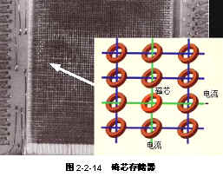

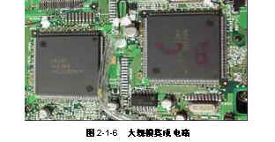
计算机的发展阶段
发展阶段 | 器件 | 软件 | 应用领域
第一代 （1946-1958） | 电子管 | 机器语言汇编语言 | 科学计算
第二代 （1958-1964） | 晶体管 | 高级语言 | 数据处理工业控制
第三代 （1964-1971） | 中小规模集成电路 | 操作系统 | 文字处理图形处理
第四代 （1971年） | 大规模集成电路 | 数据库、网络等 | 社会的各个领域

Slide 9
计算机的分类
分类 | 特点 | 主要应用
巨型机 | 运算速度快，内存容量巨大，效率高，价格高昂。 | 军事、航天、气象、能源等领域
大中型机 | 相对巨型机而言，规模较小，结构较简单，价格较低。 | 事物处理、信息处理、大型数据库和数据通信等
小型机 | 规模小，结构简单，价格低。 | 医学、工业控制等领域
工作站 | 使用高分辨率大屏幕显示器，运算速度快，存储容量大。 | 计算机辅助设计、高级图像处理、影视制作、高级工业设计等
微型机 | 体积小，价格便宜，功能全，可靠性高，灵活性和实用性强。 | 各领域中对运算速度要求不高的地方

Slide 10
计算机的发展趋势
• 数字化：大量信息可以被压缩，并以光速进行传输。
• 多媒体化：文字、声音、图形、图像、视频等信息媒体与计算机集成在一起，以接近于人类的工作方式和思考方式来设计与操作。
• 高速度、网络化、宽频带：下一代的Internet技术。
• 智能化：在超媒体的世界里，软件代理收集任何可能想要在网络上取得的信息。

Slide 11
任务1.1：初步了解计算机
技能训练：根据老师提供的素材，分辨计算机在各领域方面的实际应用。
技能训练及作业
作业：通过Internet网查询相关资料了解计算机未来的发展趋势，搜索人工智能计算机的相关信息。

Slide 12
任务1.1 初步了解计算机
任务1.2 解剖微型计算机
任务1.3 连接计算机及其常用设备
任务1.4 学会使用键盘
任务1.5 认识信息安全与知识产权

Slide 13
任务目标：认识微型计算机、启动和关闭计算机、解剖微型计算机
让学生观察一套微型计算机系统， 并打开主机机盖，让学生观察构成计算机主机的各个部件，学生观察计算机系统后，提问：计算机系统是由什么构成的？各个部件有什么功能？部件之间是怎么联系，怎样配合工作的？并让学生对照实物分小组填写P4中表1-4的空栏答案。

Slide 14
任务1.2：解剖微型计算机
①
认识微型计算机
技能学习
②
正常开关机
③
解剖微型计算机

Slide 15
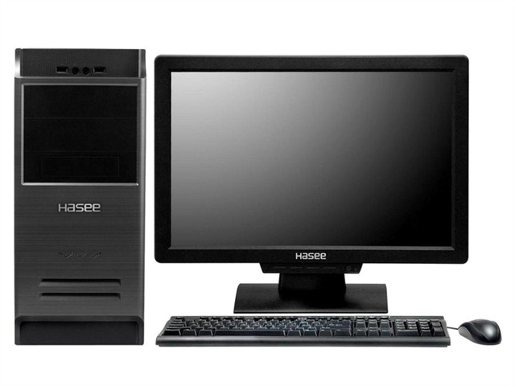
认识微型计算机（外设）

Slide 16
正常开关机
1、计算机常用启动方法
（1）冷启动:计算机在未加任何电源的情况下进行加电开机启动。
硬盘启动：给计算机加上外部电源，并打开显示器电源开关 打开外部设备电源（如：打印机）；
光盘启动：主机电源开关（power），主机面板上最大的按钮
（2）热启动：计算机在已加电源的情况下进行的启动。
方法：依次按住Ctrl+Alt+Del组合键不放，当屏幕闪烁一次后再释放；
（3）复位启动：在计算机加电的情况下进行重新启动
方法：按一下主机箱上的复位启动按钮（reset）

Slide 17
正常开关机
注 意
热启动与冷启动的区别：热启动不对系统进行自检，而冷启动则需对系统进行自检。
当计算机出现严重死机，使用热启动都无法重新启动时才使用复位启动。

Slide 18
正常开关机
2、计算机常用关机方法
步骤一：首先关闭所有程序窗口。方法是用鼠标左键单击窗口右上角的“关闭”按钮
步骤二：其次用鼠标左键单击屏幕左下角的“开始按钮”，在弹出的菜单中，选择“关闭计算机”命令。
步骤三：在弹出的“关闭计算机”提示框中，选择“关闭”选项，
步骤四：待计算机完全关闭，便可关闭显示器，然后再关闭外部电源。

Slide 19
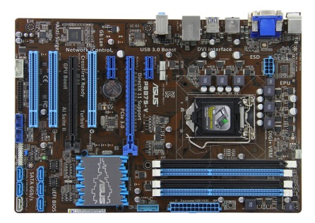
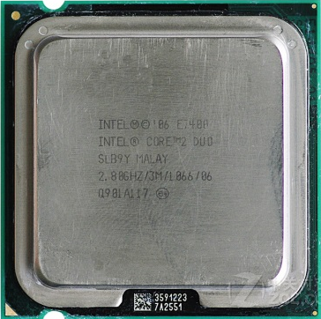
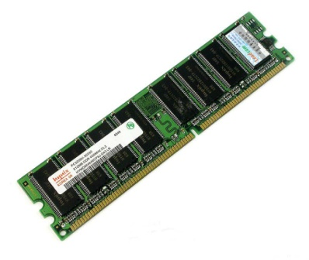
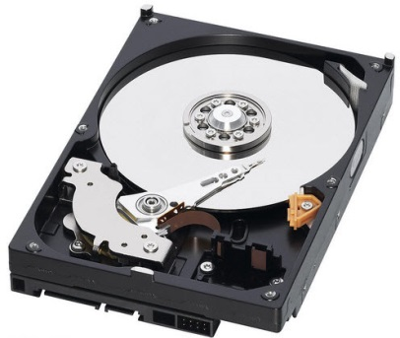
解剖微型计算机（内设）
主板
CPU
内存条
硬盘

Slide 20
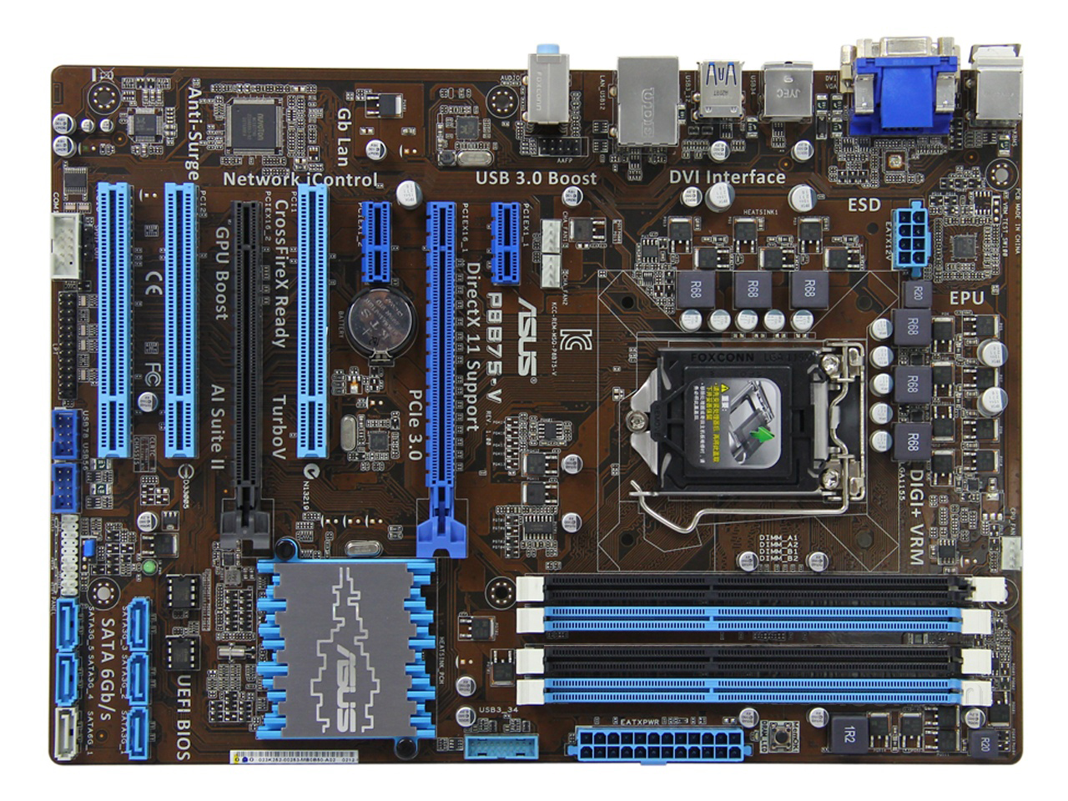
主板
芯片组
CPU插座
扩展槽
设备接口

Slide 21
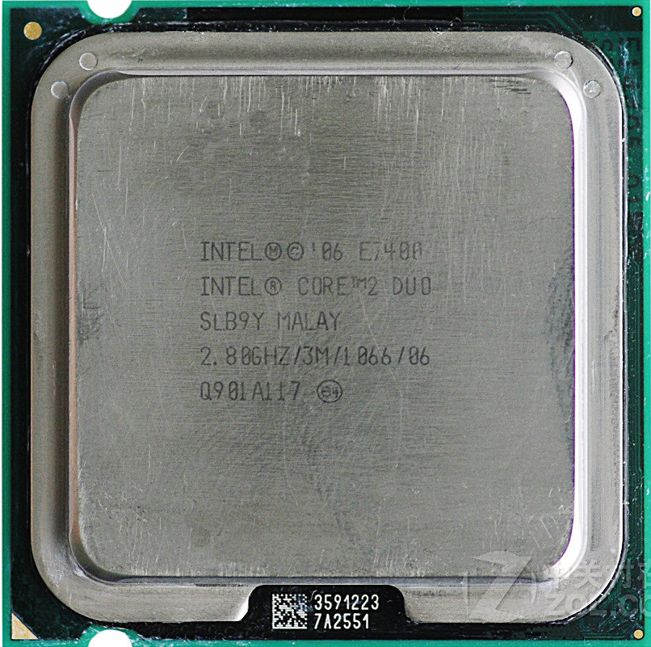
CPU
厂 商
型 号
主 频

Slide 22

内存条
内存芯片
电路板
金手指

Slide 23

硬盘
盘片
磁头臂
盘片转轴
磁头控制器
控制电机
接口
磁头
防护壳

Slide 24
任务1.2：解剖微型计算机
①
计算机系统构成
知识归纳
②
信息存储单位
③
英/汉字符编码

Slide 25
计算机系统构成
运算器
控制器
CPU
主机
随机存储器(RAM)
只读存储器(ROM)
内存
硬件
计算机系统
输入设备：键盘、鼠标、扫描仪
输出设备：显示器、打印机
外 存：软、硬盘、光盘、闪存
网络设备：网卡、调制解调器等
外部设备
操作系统：Windows、Unix、Linux
语言处理程序：C、Pascal、VB等
实用程序：诊断程序、排错程序等
系统软件
软件
应用软件
办公软件包、数据库管理系统

Slide 26
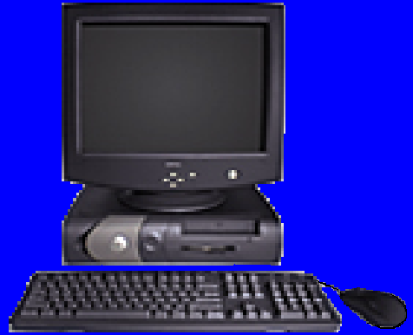
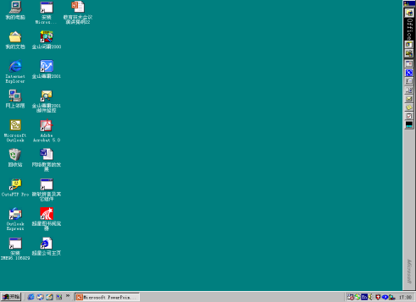
硬件系统
输出设备
主机
外设
外存设备
输入设备
网络设备

Slide 27
软件系统
Windows
DOS
UNIX
Linux
操作系统
系统软件
数据库
管理系统
软件
机器语言
汇编语言
高级语言
语言处理程序
软件包
应用软件
用户程序

Slide 28

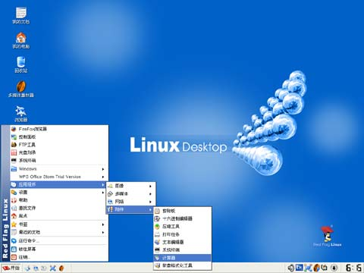
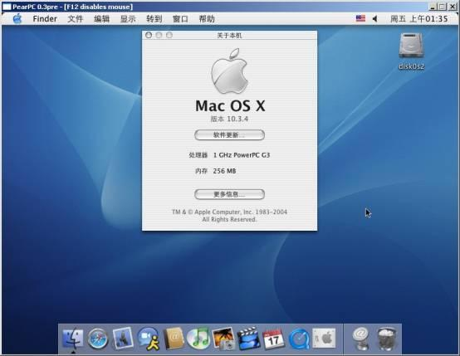
操作系统

Slide 29





应用软件

Slide 30
任务1.2：解剖微型计算机
技能训练：学生分组拆解计算机，并描述各部件的作用及相关性能指标。
技能训练及作业
作业：要求学生到电脑城带回一张电脑配置清单，电脑配置价格在3500元左右。

Slide 31
任务1.1 初步了解计算机
任务1.2 解剖微型计算机
任务1.3 连接计算机及其常用设备
任务1.4 学会使用键盘
任务1.5 认识信息安全与知识产权

Slide 32
任务目标：连接计算机及其常用设备
如果你是电脑公司的员工，主管安排你把顾客购买的计算机送到家里并安装，你如何最快地安装计算机？请1-2个学生上台尝试连接，然后进行评价。

Slide 33
任务1.3：连接计算机及其常用设备
①
认识主机背面的外设接口
技能学习
②
连接计算机及其常用设备

Slide 34
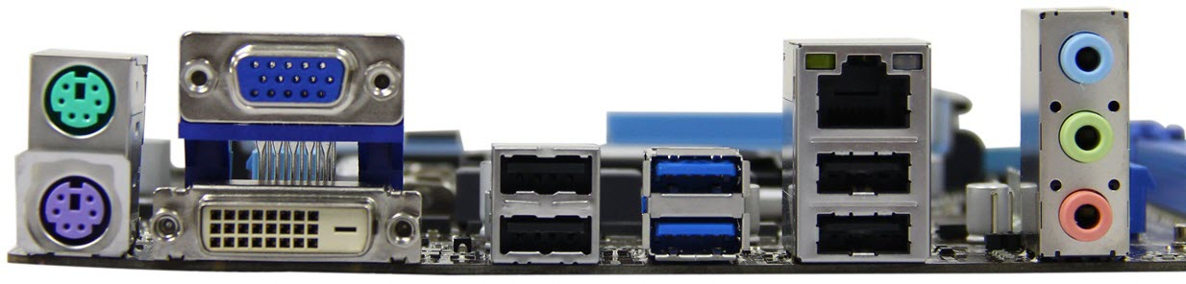
音频接口
网络接口
显示器接口
USB接口
PS/2接口

Slide 35
任务1.3：连接计算机及其常用设备
①
连接计算机及其外部设备的注意事项
知识学习
②
介绍显示器、鼠标、键盘的性能指标及相关设置和打印机、扫描仪的作用及使用方法
③
介绍投影仪、摄像头、读卡器等外围设备的作用及使用方法

Slide 36
任务1.3：连接计算机及其常用设备
技能训练：学生分组，进行连接计算机及其常用设备练习。最后10分钟进行小组比赛。
技能训练及作业
作业：回家将自己的电脑连线重新连接。

Slide 37
任务1.1 初步了解计算机
任务1.2 解剖微型计算机
任务1.3 连接计算机及其常用设备
任务1.4 学会使用键盘
任务1.5 认识信息安全与知识产权

Slide 38
任务目标：学会使用键盘
前面我们讲了很多的计算机相关知识，知道了计算机给我们的生活、学习、工作等方面带来了很多好处，那么我们的指令通过什么方式让计算机来执行呢？很多同学在我们学习计算机之前，已经接触过计算机，什么的坐姿才是正确的？（请一名学生上台演示一下录入文字的坐姿。 ）一分钟要录入多少字符才能达到现在的标准。

Slide 39
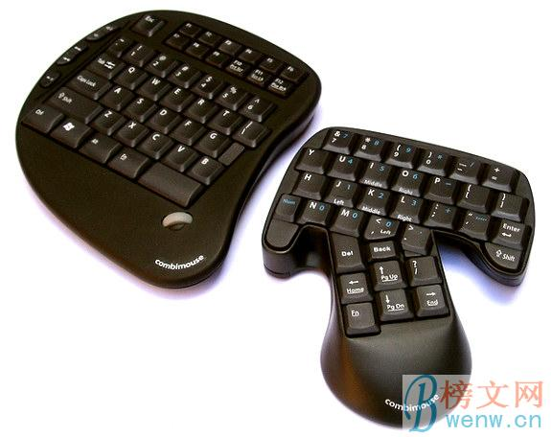
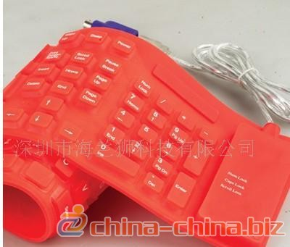
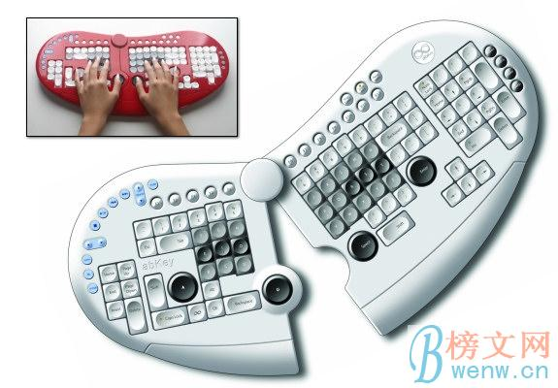
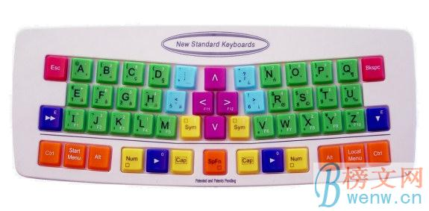
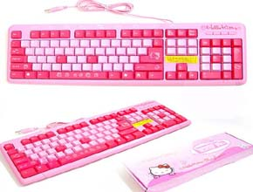
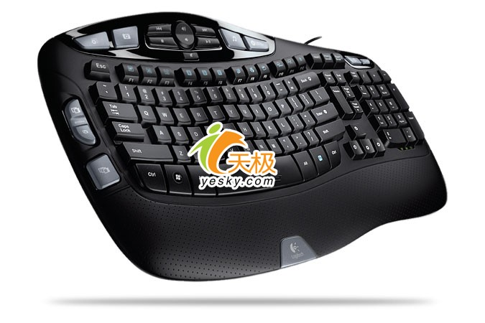
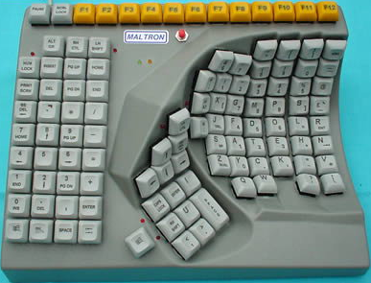
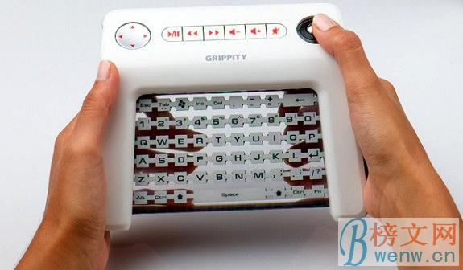
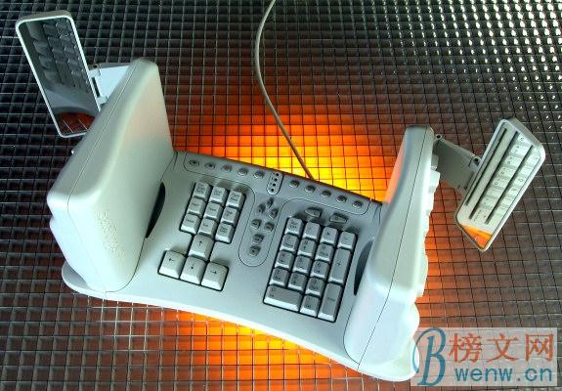
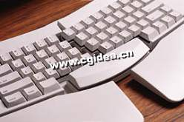
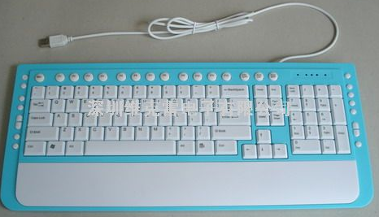
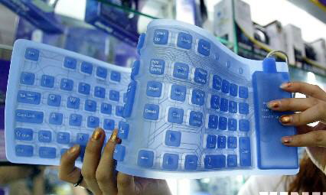
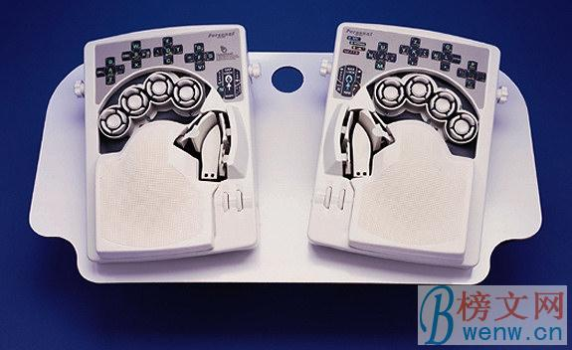
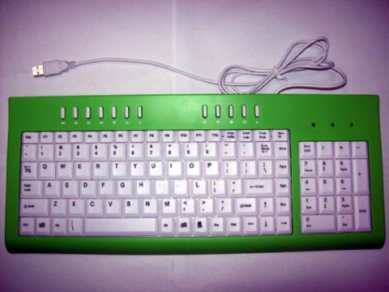
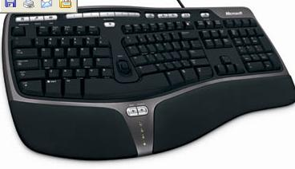
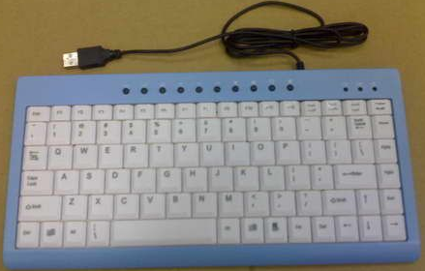
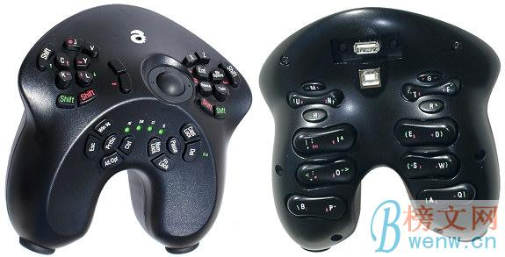
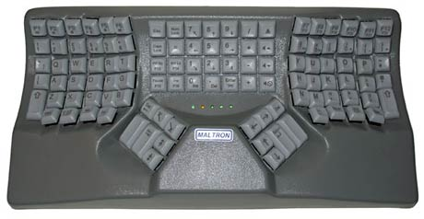
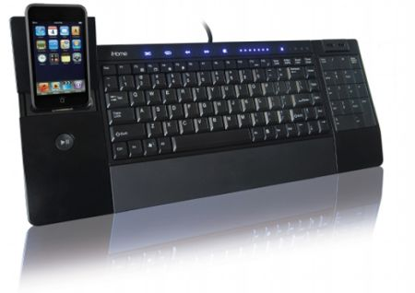
任务目标：学会使用键盘——认识键盘

Slide 40
任务1.4：学会使用键盘
①
主键盘区
知识学习
②
功能键区
③
编辑键区
④
小键盘区

Slide 41
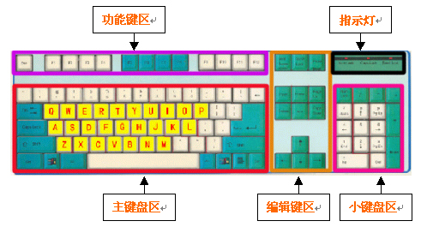
任务1.4：学会使用键盘

Slide 42
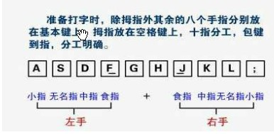
任务1.4：学会使用键盘—基准键位

Slide 43
任务1.4：学会使用键盘—常用键
Esc 退出或取消
Tab 制表键
Caps Lock 大小写字母锁定键
Shift 上档键
Ctrl 控制键
Enter 回车键
Backspace 退格键
Delete/Del 删除键

Slide 44
任务1.4：学会使用键盘
①
坐姿训练
技能学习
②
盲打法
③
录入训练

Slide 45
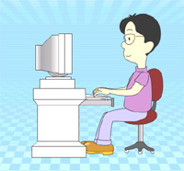
任务1.4：学会使用键盘——正确的坐姿
1、坐姿要端正，身体正对空格键，上身稍向前倾，胸部与键盘的距离一般应在20厘米左右、屏幕中心略低于双眼，两脚自然平放于地面。
2、肩部要放松，上臂和肘部要轻轻靠近身体，手腕自然、平直，不要弓起。
3、手指微曲，与键面垂直，轻轻地悬放在基本键上。坐椅的高低应调至适应的位置，以便于手指击键。
简单概况就是：放松、挺直、平放、垂直

Slide 46
任务1.4：学会使用键盘
技能训练：坐姿训练，字符录入。
技能训练及作业
作业：小键盘区标准指法手指如何分工？
使用一种打字练习软件练习快速输入字符。

Slide 47
任务1.1 初步了解计算机
任务1.2 解剖微型计算机
任务1.3 连接计算机及其常用设备
任务1.4 学会使用键盘
任务1.5 认识信息安全与知识产权

Slide 48
任务目标：认识信息安全与知识产权
同学们现在是否经常上网？在我们身边经常会听到QQ被盗，网银被盗刷，计算机文件丢失，计算机中毒等情况，那么这些问题是怎么产生的，要防止这些问题的发生，我们应该怎么做？

Slide 49
任务1.5：认识信息安全和知识产权
①
信息安全
知识与技能学习
②
计算机病毒
③
知识产权

Slide 50
任务1.5：认识信息安全和知识产权—信息安全
信息安全是指信息网络的硬件、软件及其系统中的数据受到保护，不因偶然的或者恶意的原因而遭到破坏、更改、泄露，系统连续、可靠、正常地运行，信息服务不中断。

Slide 51
任务1.5：认识信息安全和知识产权—计算机病毒
概念 ：计算机病毒是一种人为编制的的程序，这种特殊的程序能够在计算机系统中生存，通过自身复制来传播，在一定条件下激活并破坏计算机系统中的程序、数据、硬件或者侵占系统资源。
特点 ：寄生性、隐蔽性、传染性、潜伏性、可激发性、破坏性等。
分类 ：按发作时间分；按表现性质分；按传染方式分。

Slide 52
任务1.5：认识信息安全和知识产权—计算机病毒预防
对外来的计算机软件和数据应该先进行病毒检测，在确认无病毒的情况下方可使用。
  谨慎对待邮件附件，不要随便打开来路不明的邮件附件。
  对于系统盘、数据盘及硬盘上的重要信息要定期做好备份。
  选择正版的防病毒软件，对计算机系统及软件进行定期病毒查杀。

Slide 53
任务1.5：认识信息安全和知识产权—知识产权
知识产权是一种无形财产权，是人们从事创造性活动取得成果后依法享有的权利。分为：“工业产权”和“知识产权”。知识产权具有专有性、时间性和地域性等特点。

Slide 54
任务1.5：认识信息安全和知识产权
技能训练：尝试利用因特网，了解近期容易爆发的计算机病毒特点，并了解防范方法。
技能训练及作业
作业：以“信息安全与知识产权保护”为题撰写一篇调查心得。

Slide 55
THANKS
主编：张巍
高等教育出版社

